Slide 1
Lifecycle

Slide 2
Activity Lifecycle
Activity가 생성되어 소멸하기까지의 과정
Lifecycle Callback Method
Android Framework에서는 Activity 상태가 변화할 때마다 특정 독작을 수행할 수 있도록 여러 Callback Method를 제공한다
앱의 완성도와 안정성을 높이기 위해 알아야 한다

Slide 3
Activity의 상태
활성 상태
Activity가 실행되어 화면에 나오고 사용자 이벤트를 처리할 수 있는 상태
onCreate() -> onStart() -> onResume()
일시 정지 상태
Activity가 화면에 보이지만 포커스를 잃어 사용자 이벤트를 처리할 수 없는 상태
onPause() 함수까지 호출된 상태
Activity가 다시 포커스를 얻어 사용자 이벤트를 처리할 수 있으면 onResume() 함수가 자동으로 호출됨
비활성 상태
Activity가 종료되지 않고 화면에만 보이는 상태
onPause() -> onStop() 함수까지 실행됨
Activity를 화면에 보이면 onRestart() -> onStart -> onResume() 호출되어 활성 상태가 됨
종료 : onDestroy() 함수까지 호출된 상태
Notes:
버튼을 클릭하거나 EditText에 글을 입력할 수 있는 상태
onPause() 함수까지 호출된 상태
Intent로 다른 Activity를 실행했거나 홈 버튼을 눌러 런처 화면으로 이동해 Activity가 보이지 않는 상황
사용자가 뒤로가기 버튼을 눌러 액티비티를 벗어나거나 코드에서 finish() 함수를 호출하는 상황

Slide 4
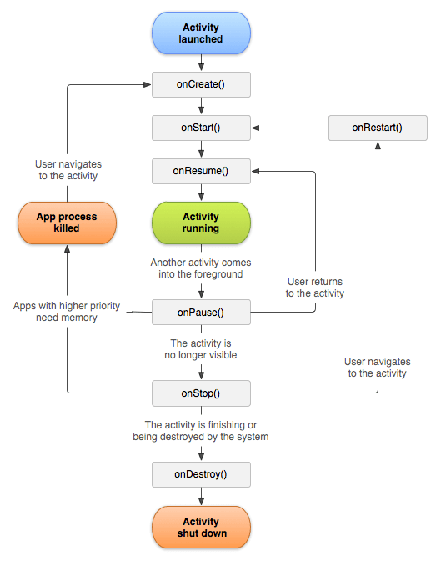

Slide 5
onCreate()
Activity의 생명주기 중 한 번만 발생해야하는 로직 실행
멤버 변수 정의
UI 구성 (setContentView – xml 레이아웃 파일 정의)
필수적으로 구현
saveInstanceState 매개 변수 수신 -> Activity의 이전 저장 상태가 포함된 Bundle 객체

Slide 6
onStart()
Activity가 사용자에게 표시되기 위해 준비하는 상태
Activity를 포그라운드로 보내 상호작용할 수 있도록 준비
onResume()
Activity가 포그라운드에 표시되어 사용자와 상호작용을 할 수 있는 상태
앱에서 포커스가 사라질 때까지 onResume() 상태에 머무른다

Slide 7
onPause()
사용자가 활동을 떠나는 첫 번째 신호
다시 재시작 할 수 있는 상태
활동이 포그라운드에 있지 않지만, 잠시 후 다시 시작할 작업을 일시 중지하거나 조정함
실행 중이지 않을 때 필요하지 않은 리소스 해지 가능
데이터를 저장하거나 네트워크 호출, DB의 IO 작업을 하면 안된다
onPause()의 시간이 짧아 메서드가 끝나기 전에 Activity가 종료될 수 있다

Slide 8
onStop()
Activity가 사용자에게 더 이상 표시되지 않는 상태
CPU를 비교적 많이 소모하는 종료 작업을 실행해야 함 (DB 저장)
Activity가 중단되면 Android OS에서 리소스 관리를 위해 해당 Activity가 포함된 프로세스를 소멸시킬 수 있다
프로세스를 kill하지 않은 상태에서 다시 실행
onRestart() -> onStart() -> onResume() 순으로 다시 실행됨
프로세스가 kill 된 상태로 다시 실행하면 onCreate()부터 실행됨

Slide 9
onDestroy()
Activity가 완전히 종료되기 전에 실행됨
onDestroy가 실행되는 케이스
Finish() 함수를 호출하여 Activity가 종료될 때
configurationChange로 인해 시스템이 Activity를 일시적으로 소멸시킬 때
configurationChange – 기기 회전, 멀티 윈도우 등

Slide 10
Fragment Lifecycle
Fragment가 생성되어 소멸하기까지의 과정
Fragment 생명주기를 고려하지 않고 프로그램을 작성하면 메모리 릭에 빠지거나 앱이 터질 수 있다
Fragment 자체와 Fragment View는 생성되고 소멸되는 시기가 다르기 때문
Ex) View가 생성되지 않았을 때 View를 참조하는 상황 발생 가능

Slide 11
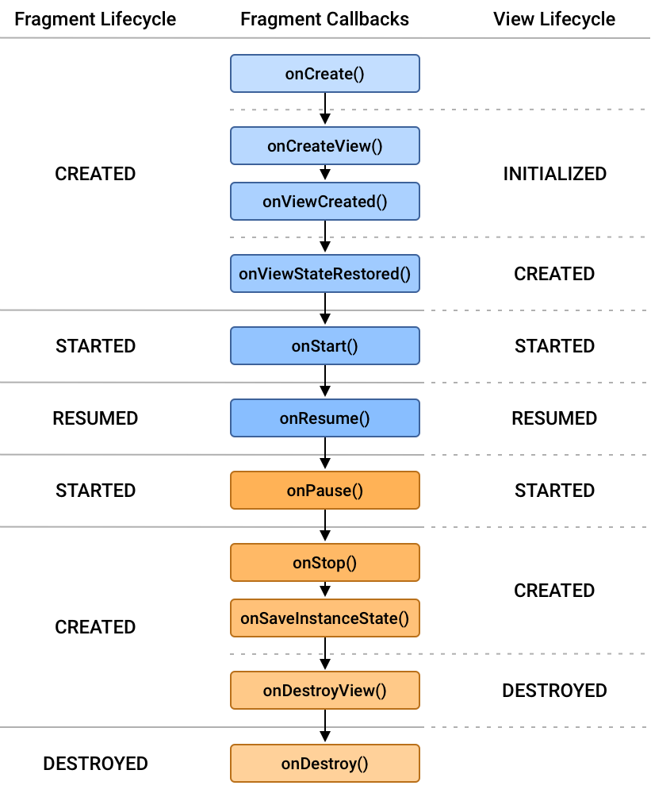

Slide 12
Fragment CREATED
Fragment는 FragmentManager에 추가되며 onAttach()과 onCreate()가 순서대로 호출됨
onAttach() : Fragment가 HostActivity에 attach 된다
onCreate() : Fragment 자체가 생성
Fragment View는 생성되지 않은 상태
View와 관련된 작업을 onCreate() 내부에 하는 것은 적절하지 않다

Slide 13
Fragment CREATED & View INITIALIZE
onCreateView() : FragmentView 초기화
이 때 레이아웃을 inflate한다
View를 참조할 수는 있지만 종종 레이아웃이 제대로 초기화되지 않을 수도 있다
정상적으로 초기화되었다면 View 객체를 반환한다
onViewCreated() : 정상적인 FragmentView 객체를 반환 후 호출
View가 완전히 생성되었음을 보장한다
View에 대한 참조 및 작업은 View가 완전히 생성된 후인 onViewCreated()에서 하는 것이 더 안전하다

Slide 14
Fragment & View CREATED
onViewStateRestored()
저장해둔 모든 state 값이 Fragment View의 계층구조에 복원되었을 때 호출
각 뷰의 상태 값을 체크할 수 있다
Fragment & View STARTED
onStart()
사용자에게 Fragment가 보이게 되고, childFragmentManager를 통해 FragmentTransaction을 안전하게 수행할 수 있다

Slide 15
Fragment & View RESUME
onResume()
사용자와 Fragment가 상호작용할 수 있는 상태
Fragment가 보이는 상태에서 모든 Animator와 Transition 효과가 종료된 후 호출
Fragment & View STARTED
onPause()
사용자가 Fragment를 떠났지만 기존 Fragment가 조금이라도 보일 때 호출
이 때 Fragment와 FragmentView의 생명주기는 PAUSED가 아닌 STARTED가 된다

Slide 16
Fragment & View CREATED
onStop()
Fragment가 더 이상 보이지 않을 때 호출
HostActivity나 Fragment가 중단되었을 뿐만 아니라 상태가 저장될 때도 호출됨
FragmentTransaction을 안전하게 수행하는 마지막 지점
API 레벨 28 이후로 onSaveInstanceState()와 onStop() 호출 순서가 달라졌기 때문

Slide 17
Fragment CREATED & View DESTROYED
onDestroyView()
Fragment의 View가 소멸될 시 호출
FragmentView에 대한 모든 참조를 제거해야 메모리 누수를 방지할 수 있다
Fragment 자체는 아직 메모리에 남아있기 때문
ViewBinding을 사용하고 있다면 onDestroyView()에서 binding 변수를 null로 만들어주는 것이 좋다 (ViewBinding을 안전하게 해제하기 위해서는 다른 방법을 사용하는 것이 좋다)

Slide 18
Fragment DESTROYED
onDestroy()
Fragment 또는 FragmentManager가 소멸되었을 경우 호출
onDestroy()가 호출되었다는 것은 Fragment의 생명주기도 종료되었다는 것을 의미함

